Slide 1
Evropa v období hegemonie USA, strukturální krize a přizpůsobení
Evropa ve světové ekonomice
2017

Slide 2
Důsledky války
Lidské ztráty 60-70 mil mrtvých, 20mil. vojáků;
SSSR 27mil. (8,7 mil vojáků);
Čína 7 mil. civilistů a 3-4 mil. vojáků;
11-17 mil. civilistů zemřelo v důsledku okupace (včetně Židů, teror proti Slovanům); GER zajetí nepřežilo 3,5mil sovětských vojáků;
JAP ztratilo 2,1 mil. vojáků a 500tis. civilistů (KOR a teror v Číně);
GER ztratilo 5,3mil. vojáků a 1,5-2,5 mil civilistů;
POL 240tis. vojáků a 5,4mil. civilistů (včetně Židů);
GB 383 tis. vojáků a 67 tis. civilistů; FRA 217 tis. a 350 tis.; US 402 + 17 tis.; ITA 301 tis. a 150tis.
ROM a HUN (580 a 800tis.), ČSR 325 tis.;
Bombardování GER a JAP 600tis.
Materiální škody (Evropa):
GER zničeno 20% budov (50% ve městech); nepoužitelná železnice; prům.prod. 20% 1938;
o něco lepší situace ve FRA (zaminovaná půda, 90% motorových vozidel nepojízdných); FRA, BEL a NED asi 40% prům.produkce; ITA na 20% produkce a bez obchodní flotily;
už 1947 dosáhla kapitálová zásoba předválečné úrovně – i tak druhý výpadek růstu v době nástupu zámoří;
US během války: masová výroba, mohutné investice – Evropa tradice a přesun do malých provozů;
V GER situace nejhorší – nefungovaly spoje, fyzický kapitál do SSSR; plán na vytvoření AGRI ekonomiky (FRA – okupace + oddělení Porůří pod mezin.kontorlou a připojení Sárska);
1946 plán na omezení prům. na 50% (skutečná produkce na 33% v 1947); pokles AGRI na 58% v 1948; příliv milionů vysídlenců (nutnost humanitární pomoci US a GB);
Škody na ekonomických a sociálních institucích (dirigismus, diskreditace trhu), rozklad mezinárodního finančního systému (soukromé toky minimální); bankovní sektor ovládnut státem (utracení všech rezerv) striktní kontroly IT a mezinárodních kapitálových toků;

Slide 3
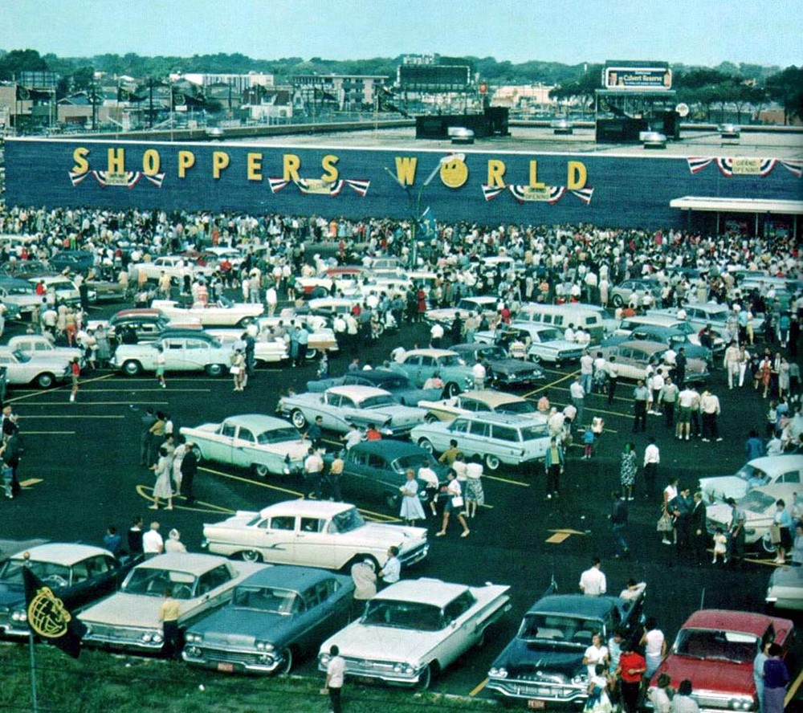

Slide 4
Růst hrubého domácího produktu (%)
 | 1950–1955 | 1955–1960 | 1960–1964
Británie | 2,9 | 2,5 | 3,1
Francie | 4,4 | 4,8 | 6,0
Německo | 9,1 | 6,4 | 5,1
Itálie | 6,3 | 5,4 | 5,5
 | 1820–1870 | 1870–1913 | 1913–1950 | 1950–1973
Západní Evropa | 1,7 | 2,1 | 1,1 | 4,5
Periferijní Evropa | 0,9 | 1,5 | 1,2 | 6,0
Východní Evropa | 1,6 | 2,3 | 1,7 | 4,7
Svět | 0,9 | 2,1 | 1,8 | 4,8

Slide 5
Export průmyslového zboží jako podíl domácího produktu (%)
 | 1913 | 1929 | 1950 | 1973
Francie | 7,8 | 8,6 | 7,6 | 15,2
Německo | 16,1 | 12,8 | 6,2 | 23,8
Nizozemí | 17,3 | 17,2 | 12,2 | 40,7
Británie | 17,5 | 13,3 | 11,3 | 14,0
Španělsko | 8,1 | 5,0 | 3,0 | 5,0
SSSR/Rusko | 2,9 | 1,6 | 1,3 | 3,8
Spojené státy | 3,7 | 3,6 | 3,0 | 4,9
Svět | 7,9 | 9,0 | 5,5 | 10,5

Slide 6
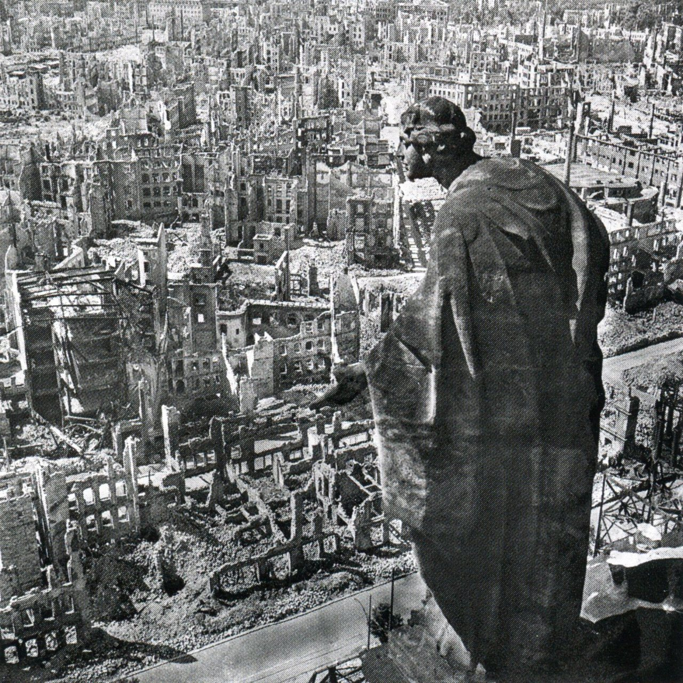

Slide 7
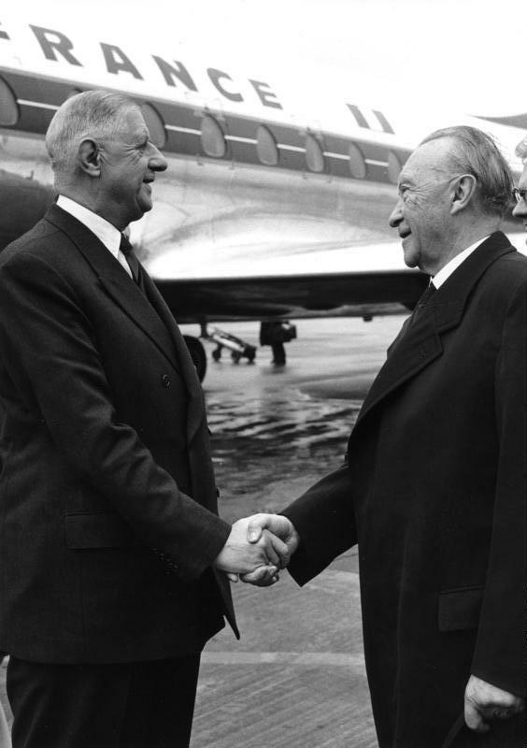

Slide 8
Rekonstrukce pod vedením US
US: masová tovární výroba, produkce spotřebního zboží, inovace; silná střední třída (mohutná spotřeba v E vzácného zboží – elektronika);
USD jako hlavní mezinárodní měna – US industrializace do světové ekonomiky (CAN, AUS, JAP, T-W); pozice E jako jednoho z center nebyla samozřejmá;
US: uvědomění historické role v rekonstrukci:
CW: aktivistická, velkorysá strategie;
cílem hospodářská výkonnost a plná zaměstnanost ve světě (optimálně demokracie);
podpora E a její integrace; GB nejbližší partner a GER základ E hospodářské obnovy;
Mezinárodní instituce: OSN, IMF, IBRD, GATT;
Nová role protekce – ochrana před nerovnováhou (ne InIn) – značná otevřenost (IT);
Akceptování hegemonie US:
garant bezpečnosti (dividenda); korejská válka (dodávky US a transfer technologií);
keynesiánské politiky - omezení hospodářského cyklu (deflace);
Podstatou E růstu v 50.letech: mohutné investice při nižší domácí spotřebě a export;
Výsledky zemí a strategie se liší:
míra válečných škod (GER, FRA – aplikace moderních postupů);
předválečná úroveň (FRA, ITA, SPA, POR – růst industrializací a přesunem z AGRI do INDU);
instituce (korporativismus GER, AUT, NED, SCAN) – sociální dialog (mzdy, spotřeba, investice);
angažmá státu: zdroje do prioritních odvětví, koordinace, plánování – úspěch v období přebírání vyzkoušených postupů lídra;

Slide 9
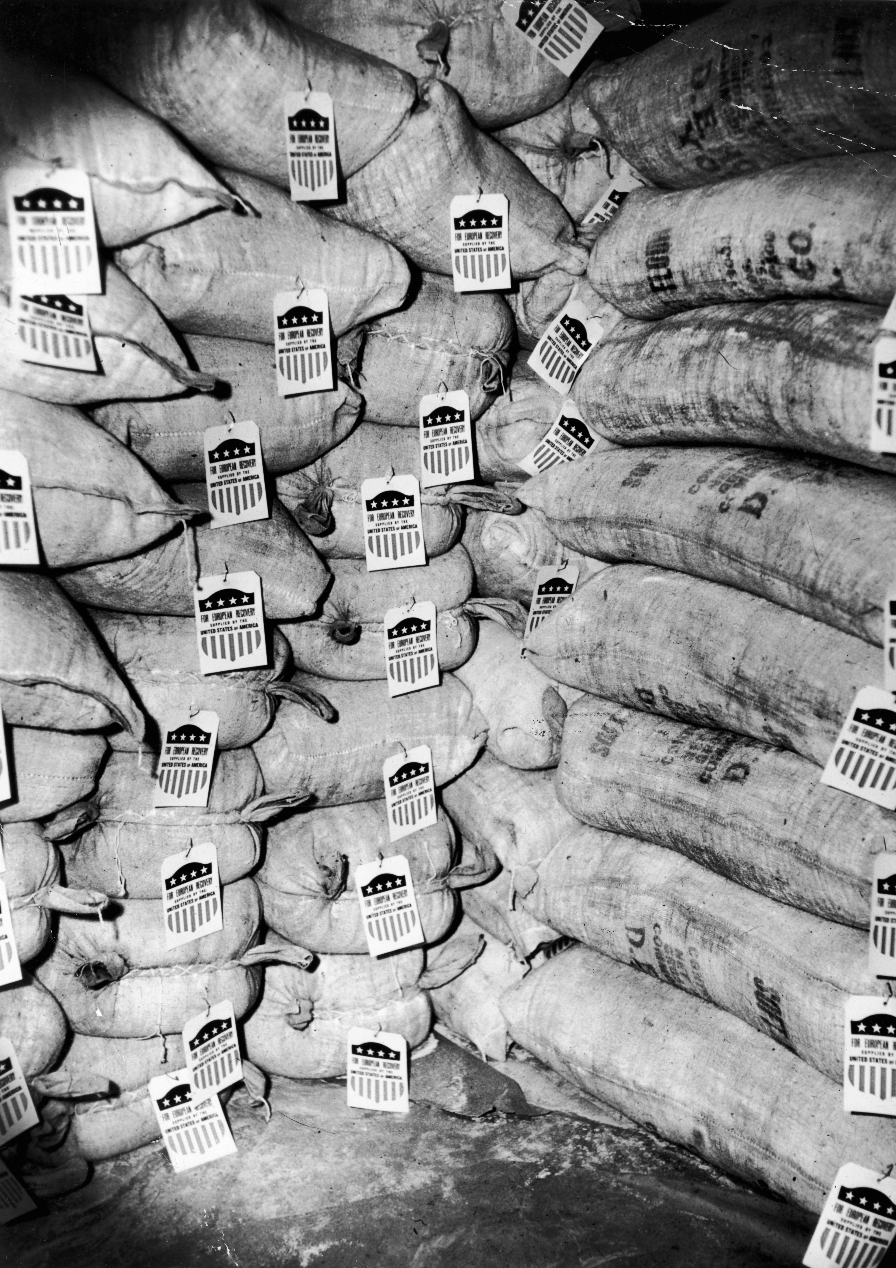

Slide 11
Situace ve WE a Marshallův plán
Růst – zapojení faktorů do produkce, étos práce; všechny skupiny identifikované (odbory, levice, komunisti – stávky ustaly); INDU na úrovni 1938 již v 1947 (AGRI 80%);
Zaměření na těžký průmysl (Monetův plán 1946 FRA); problém: získání strojního vybavení (z US, nedostatek USD);
Deficit BÚ 5% HDP (minimální vývoz, žádné rezervy, potřeba dovozu jídla); US – lekce s konvertibilitou GB libry 1947 (6 týdnů);
Kontroly: cen a mezd (nasměrování faktorů do klíčových výrob, zabránění nepokojům); nedostatek zboží, hromadění, platby v naturáliích, černý trh, absentérství; „dilema dělníka“; antikapitalistické myšlení;
Marshallův plán:
Cíl: koordinace reforem, odstranění kontrol, inflace, vyrovnání veřejných rozpočtů -> podmínky přijetí pomoci;
Transfer 13mld. USD na období 1948-1952; deficit na BÚ 11,5mld. – vyřešeno dilema potřeby exportů na nákup fyz. kapitálu, který byl nutný k nastartování exportů; MP nastartoval ELG;
Pomoc US -> posun ke středovým stranám; konflikt US-SSSR - demokracie a tržní ekonomika;
Reakce na odstranění kontrol blesková: zboží v obchodech, lidé v práci, suroviny do průmyslu;
Zvláštní cíl MP – evropská integrace…
1948 OEEC (v 1961 na OECD); vytvořeno W.GER zrušeny limity na INDU, vyzbrojeno a do NATO 1955;
Problém vnitřního E obchodu:
nekonvertibilní měny – země potřebují USD na nákupy z US; každý omezil export na úroveň vlastního dovozu (aby nedostal nepoužitelnou měnu); US lobují za Evropskou platební unii (EPU) (peníze za export na dovoz z kterékoliv země);
problém slabá konkurenceschopnost - devalvace nebyly dostatečné (politické důvody); US tlak na snížení obchodních bariér o 50% v EPU (peníze z MP na pokrytí přechodných nerovnováh);
rozhodující moment odstranění GER kvót (zhoršení BÚ, další úvěr, v roce 1951 zlepšení, vstup do GATT, předčasné splacení půjček)
úplná směnitelnost až 1959, ale US recept funguje; důležitý prvek: expertnost / depolitizace (Evropská integrace);

Slide 12
Německo
Měnová reforma a snížení dluhů; rychlý růst výroby po zrušení kontrol (INDU+50% za 6 m);
Pracovní síla E.GER a SVE vysídlenci – tvrdá práce za nízké mzdy;
Kvalitní lidský kapitál; tradice výroby kapitálového zboží (obrovská poptávka v E); dostatek uhlí, ocel – není třeba „velký třesk“;
Když na konci 50let diverzifikace na spotřební zboží – roste po něm poptávka v rekonstruované E;
Levné a kvalitní produkty rychle konkurenceschopné – export (růst o 12,4% ročně);
Korporativismus – dialog;
mzdy rostou pomaleji než produktivita (v 50s není růst, v GB o 50%);
vysoká konkurence MSP a nízké marže (v GB 2x) vysoké tempo investic (25% HDP);
Sociálně-tržní model (řád vs. proces, spotřebitel, hospodářská soutěž, sociální systém);
Podobný výkon Rakousko a Nizozemí;

Slide 13
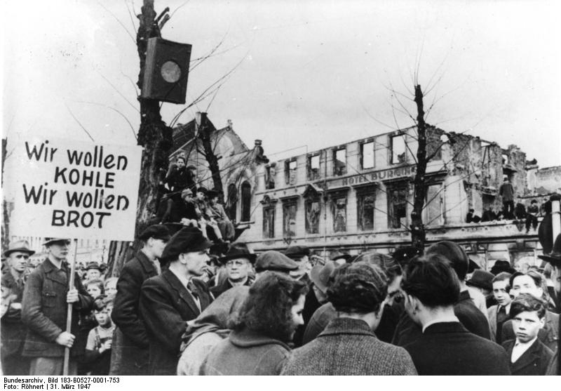

Slide 14
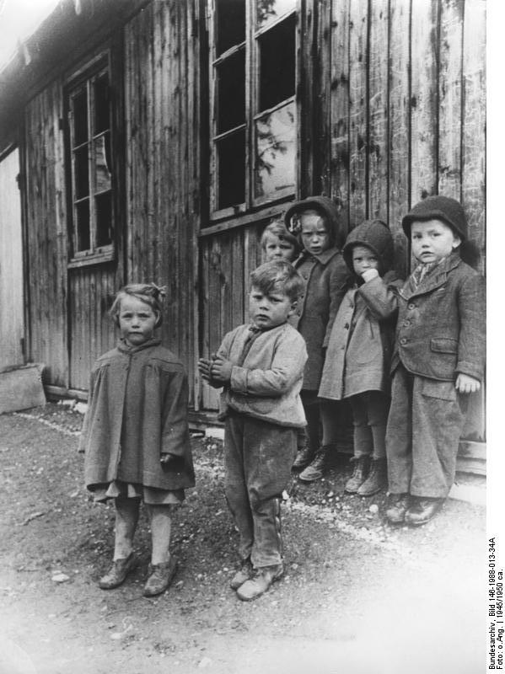
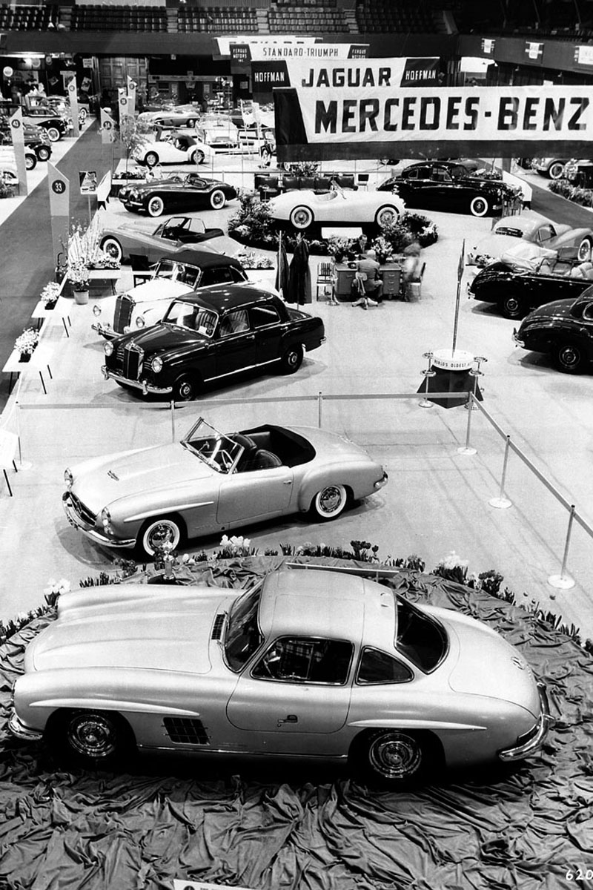

Slide 15
Británie
Nejvyšší HDP/obyv. v E, nejkvalifikovanější pracovní síla, kapitálová vybavenost; logický US partner a destinace FDI; anglosaský výzkumný prostor;
Privilegovaná pozice v Commonwealth (konzervativní, chráněný trh); pocit nezávislosti na integraci – EFTA (ani rozsah, ani konkurence jako EHS);
Navazuje na katastrofální dekády – eroze pozice:
není prostor pro rychlý technologický růst; přesun z AGRI do INDU vyčerpán;
přesun práce z INDU do SERV; není jasná vazba na produktivitu – statusová záležitost „post-industriální“ ekonomiky; tlak na růst mezd v INDU;
poválečné období není o obnově, ale kompenzaci za úsilí; vláda akceptuje, plná zaměstnanost + stimuly;
dialog v decentralizované struktuře problém (radikálové na úrovni firem);
bránění zavádění technologiím zvyšujících produktivitu;
Inflace a snižování konkurenceschopnosti, pomalý růst (2,5-2,9% 1950-1960);
Polovina investic do veřejného sektoru, pětina ekonomiky znárodněna; subvence v dopravě a těžbě;
Podobné problémy Belgie: vysoké mzdy a zastaralé kapitálové vybavení brzy industrializované společnosti; směrování zdrojů do tradičních sektorů (nástup GER), politický tlak a subvence;
Irsko: tradiční hodnoty rurálního života a soběstačnosti, konzervativní síly proti růstu (církev); negativní dopad vysokých cel na malou ekonomiku; emigrace; příklad nerostoucí podrozvinuté ekonomiky – nutná transformace nacionalizmu a zapojení do integrace (FDI);

Slide 16
Produktivita práce v průmyslu proti zemědělství a službám 1959
(průmysl=100)
 | Zemědělství | Služby
Británie | 115 | 96
Francie | 32 | 69
Západní Německo | 42 | 84
Itálie | 48 | 68
Nizozemí | 91 | 73
Belgie | 84 | 66
Dánsko | 93 | 95
Portugalsko | 37 | 80
Spojené státy | 55 | 58

Slide 17
Francie
Nejvíce chráněná ekonomika, mezi válkami snaha o silný frank – podrozvinutý průmysl;
Dvojnásobný růst GER –> problém: Monetův plán 1946 (rozvoj průmyslu, kapacity do uhlí, oceli, elektrických a zemědělských strojů, dopravních prostředků);
Dlouhodobé půjčky velkých bank prioritním odvětvím; snaha o průmyslovou nezávislost na GER -> zdroje do průmyslových investic (vs. spotřební zboží a bydlení);
Indikativní plánování - technokraté (E.integrace);
Problém s platební bilancí (protekce), neochota devalvovat, náklady válek v koloniích, nedaří se moderovat mzdy (gen. stávka 1953 +10%);
Přesto solidní růst – přesun síly z AGRI do INDU -> zvýšení produktivity AGRI (rodinné farmy);
Vyčerpání –> návrat da Gaulla (1958) reorientace více na trh;
Rueffův plán (1958) – devalvace, škrty v subvencích, vyšší ceny potravin a zboží; tlak na investice do exportního průmyslu, rozvoj energetiky (ropa z Afriky a jádro);

Slide 18
Itálie
Kolaps fašistického korporativismu <–> hrozba komunizmu (angažmá US);
Ekonomická struktura zcela nevhodná: zemědělská země s tradičním průmyslem (textil a obuv); sociální dialog obtížný (odbory dle politického klíče);
politika vlád: protekce, růst mezd a smír;
Přesto rychlý růst (AGRI z 46 na 36% za 7 let); průmysl a banky pod veřejnou kontrolou; malé podniky – masová výroba na počátku;
FIAT, energetika (ropa a plyn);
tradice spotřebního zboží (textil); postupem času přesun na méně náročné ale (na nenáročném trhu) poptávané produkty (skútry, ledničky);
reorientace ze SZM na E vnitřní trh;

Slide 19
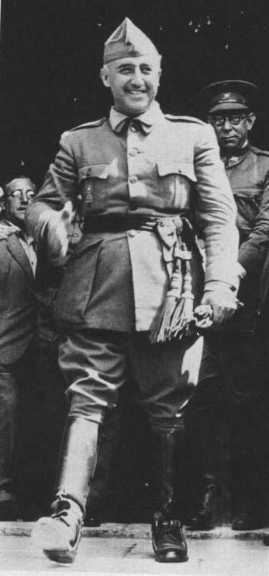

Slide 20
Španělsko
Pod Francem ve 40.letech regrese; zákaz vlastnění zahraničními firmami, cenové kontroly a monopolní průmysl; ekonomická soběstačnost a dotované potraviny pro města;
Přesto značný růst v 50.letech; korporativistická struktura umožňovala fixovat mzdy, zakázat stávky; přesun pracovníků ze zemědělství; rostly investice;
V kontextu studené války transfery z US; kapitál umožnil uvolnit omezení obchodní bilancí; rostly příjmy z turismu; remitence (FRA, LATAM), návrat znamenal růst lidského kapitálu;
Industrializace s veřejným dohledem – produkce elektřiny, hliníku, lodí, kovovýroba, automobily (SEAT);
Klientelismus, zastaralý fyzický kapitál – kumulace problémů na konci 50let; otevírání ekonomiky; reformy dle IMF a IBRD – devalvace, uvolnění monopolů, FDIs;
Rostou exporty, klesá podíl AGRI v exportu; když se státem vedený rozvoj vyčerpává (začátek 70.let) Franco umírá (1975) a je obrat k EHS;

Slide 21
Dekolonizace a hegemonie USA
Politika USA (antikolonializmus, studená válka):
rychlá reakce GB (dělení Indie 1947), BEL, NED;
problematický přístup POR (smrt Salazara 1975);
FRA dvě války (Indočína 1954 a Alžír 1962);
Slabost E (jen dipl. tlak), proměna hodnot (rozvojová pomoc);
GB – Commonwealth (1931), zvláštní pozice CAN, AUS, NZ;
Hegemonie USA:
GER, JAP (rekonstrukce - konkurenceschopnost); kooperativní vztahy (západ);
Vs. tradiční E strategie - zbavení autonomie (real politika), dezindustrializace, asertivní využití zdrojů;
Nástup JVA;

Slide 22
Konec zázraku
Konec 60.let – vyčerpání extenzivního růstu (pracovníci z AGRI. a jihu E; rekonstrukce INDU, zavedení masové výroby a vybudování infrastruktury; US technologie);
GER zpomaluje, FRA se drží, GB pokračuje v erozi pozice; skandinávský model (suroviny, kvalifikace, korporativismus, koheze – konkurenceschopný INDU);
Vyčerpání zásoby práce, imigrace:
W.GER z 5,1 na 3,1% (příliv práce z jihu ustal, SVE železná opona – Turecko a Irán 2,16mil v 1971);
FRA – domovský status kolonií – kulturní enklávy, nevhodná kvalifikace, příliv imigrantů z býv. kolonií do GB a NED;
Sociální tlaky - stávky, hodnotové změny:
poválečná generace – renesance aktivismu, samozřejmost - základní životní standard vs. práce jako osvobození (válečná generace);
kvalita života (ŽP, sociální jistoty); práce dle sociálního statusu;
kritická reflexe US politiky (Vietnam);
Protesty ve FRA 1968: průmysl (růst minimální mzdy o 35% a mezd o 10%) (ITA, NED, DEN, IRL), zaostává produktivita – konkurenceschopnost; pokles zisků – propouštění; aktivizace odborů;
Inflační prostředí po pádu B-W systému, neexistuje plán na přechod k intenzivnímu růstu; problémy keynesiánského modelu – stagflace;

Slide 23
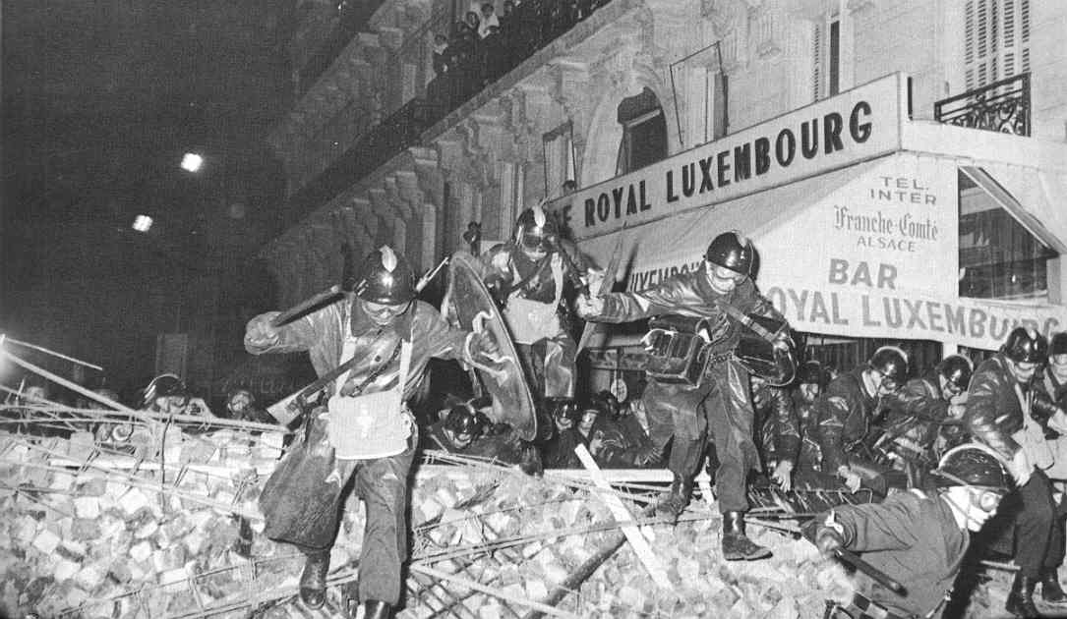

Slide 24
Růst produktu na pracovníka 1960-2000
(průměrný roční růst v procentech)
 | 1960–1975 | 1975–2000
Británie | 1,96 | 1,86
Francie | 3,87 | 1,67
Německo | 3,45 | 1,21
Itálie | 4,40 | 2,05
Nizozemí | 2,78 | 1,11
Belgie | 3,88 | 1,79
Dánsko | 2,07 | 1,74
Švédsko | 2,56 | 1,15
Norsko | 2,62 | 2,21
Irsko | 3,68 | 4,23
Španělsko | 6,47 | 1,28
Řecko | 6,47 | 1,06
Spojené státy | 1,81 | 1,94

Slide 25
 | 1951–1960 | 1961–1970 | 1971–1980 | 1981–1990 | 1992–2000
Spojené státy
Růst HDP | 3,4 | 4,2 | 3,3 | 3,2 | 3,6
Inflace | 2,1 | 2,8 | 7,9 | 4,7 | 2,6
EU-15
Růst HDP | 4,8 | 4,8 | 3,0 | 2,4 | 2,1
Inflace | 3,6 | 3,9 | 10,8 | 6,7 | 2,4

Slide 26
Produkt na obyvatele a hodinu práce (procenta)
 | 1913 | 1929 | 1938 | 1950 | 1973 | 2003
Produkt na obyvatele USA=100
Francie | 66 | 68 | 73 | 55 | 79 | 73
Německo | 69 | 59 | 82 | 41 | 72 | 64
Itálie | 48 | 45 | 54 | 37 | 64 | 66
Británie | 93 | 80 | 102 | 73 | 72 | 72
Produkt na hodinu USA=100
Francie | 56 | - | - | 46 | 74 | 111
Německo | 59 | - | - | 32 | 79 | 98
Itálie | 42 | - | - | 35 | 78 | 100
Británie | 84 | - | - | 63 | 60 | 83

Slide 27
Nezaměstnanost
 | 1950-1973 | 1974–1983 | 1984–1993 | 1994–1998
Británie | 2,8 | 7,0 | 9,7 | 8,0
Francie | 2,0 | 5,7 | 10,0 | 12,1
Německo | 2,5 | 4,1 | 6,2 | 9,0
Itálie | 5,5 | 7,2 | 9,3 | 11,9
Nizozemí | 2,2 | 7,3 | 7,3 | 5,9
Belgie | 3,0 | 8,2 | 8,8 | 9,7
Španělsko | 2,9 | 9,1 | 19,4 | 21,8
Západní Evropa | 2,6 | 6,0 | 9,2 | 10,7
Spojené státy | 4,6 | 7,4 | 6,7 | 5,3
Japonsko | 1,6 | 2,1 | 2,3 | 3,4
Inflace
 | 1950–1973 | 1974–1983 | 1984–1993 | 1994–1998
Británie | 4,6 | 13,5 | 5,2 | 3,0
Francie | 5,0 | 11,2 | 3,7 | 1,5
Německo | 2,7 | 4,9 | 2,4 | 1,7
Itálie | 3,9 | 16,7 | 6,4 | 3,5
Nizozemí | 4,1 | 6,5 | 1,8 | 2,2
Belgie | 2,9 | 8,1 | 3,1 | 1,8
Španělsko | 4,6 | 16,4 | 6,9 | 3,4
Západní Evropa | 4,3 | 11,2 | 4,5 | 2,2
Spojené státy | 2,7 | 8,2 | 3,8 | 2,4
Japonsko | 5,2 | 7,6 | 1,7 | 0,6

Slide 28
Ropné šoky
Šoky v období zpomalování světové ekonomiky 1960-1973 E +4,6% a US +4%; do 1980 jen 2,3% a 1,5%;
Levná ropa podporovala růst:
nahradila uhlí (kromě GB) – těžba citlivá záležitost;
rozvoj kapacit těžby (Irán, Irák, SA, KUW, LIB), dopravy (tankery a terminály); rozvoj energ.náročných odvětví (auta, chemie, ropa jako palivo)
kooperace s US (Blízký východ) – koncese již v 20letech; 1980 25% světové produkce a 80% E spotřeby;
1968 OPEC pevné ceny, devalvace US (B-W), závislost FRA 72,5% a ITA 78,6%;
Ropný šok 1973 – Jomkipurská válka:
OPEC 5% redukce těžby a embargo (US a NED) – kartel; šok (z 2,6USD na 11,7USD), podpora Arabských požadavků (stažení IZR);
Druhý šok 1979 – Iránská revoluce (70.léta 10x nárůst ceny);
Šoky: B-W, inflace 13-15%, růst nezaměstnanosti, stimulace – fiskální deficity, sociální neklid, pokles konkurenceschopnosti + nástup NIC;
Dopady na Světovou ekonomiku – přesun příjmů k OPEC (malá poptávka), prostředky pro zhoršení dlužnické pozice DCs s ISI strategií (ty stojí mimo GATT liberální trendy) – strukturální přizpůsobení;
Monetární reformy v AIC;

Slide 29
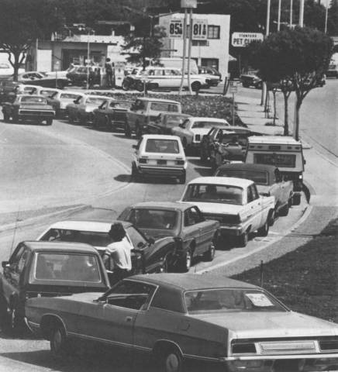

Slide 30
Primární zdroje energie v západní Evropě (procenta)
 | 1955 | 1972
Uhlí | 75 | 23
Ropa | 22 | 60
Zemní plyn | 1 | 9
Jiné | 2 | 8
Vyprodukováno v Evropě | 78 | 35
Dovezeno z mimoevropského regionu (čistý dovoz) | 22 | 65

Slide 31
Strukturální změny AICs
Robustnost ekonomik AICs v reakci na komoditní šoky:
Ochrana průmyslu (dostatečné rezervy 80d); omezení energetické náročnosti a významu náročných odvětví;
Diverzifikace - komodity (plyn) a regiony (Severní moře; Afrika – Nigérie, Angola; Aljaška a Mexický záliv);
Stimul pro inovace (těžba, úspory); (zelené technologie…);
Kartel (SA – free riding; 1991 malé zvýšení) vs. flexibilita AICs (precedens);
Vlny růstu:
19st. pára, vysoké pece, železnice (potraviny, oděvy, kovové výrobky);
20st. Chemie, elektřina, doprava (motorizovaná pozemní, námořní kontejnerová, letecká); spotřební zboží (automobily, spotřebiče) a vybavení domácností (elektřina, plyn, voda);
Od 80.let. – elektronika, komunikační, informační a výpočetní technika
E není zdrojem (vs. 19st) ani nezískává technologie od hegemona (20.st.); přechod na inovační fázi (samy US pod tlakem inovátorů);

Slide 32
Reforma státu blahobytu
Výdaje na sociální programy v 80.letech 30% HDP (US 21% a JAP 18%)
vzdalování od poslání – pojištění (snižování rizika a marginalizace) -> snížení motivace;
minimální standard na základě občanství – poprvé možná existence bez příjmu mimo solidaritu rodiny, komunity (neformální sankce);
nižší tlak na výkonnost, na akceptování konkur. mzdy, nestatusové pozice bez bonusu;
v kontextu zpomalení, zhoršení směnných relací, nárůstu konkurence; posílení nátlakových skupin -> aktivní stimulují aktivity ostatních;
mezera mezi E a US (JAP) se rozevírá + penetrace NIC;
GB reforma (M.Thatcherová):
4letý plán (1979) – monetární restrikce (proti inflaci), omezení veřejného sektoru, omezení odborů – flexibilnější trh práce; konfrontace stávek;
Pomalé přizpůsobení – inflace 11,9%, zvýšení úrokových měr – posílení libry a recese; pokles produktu o 4,8%, zdvojnásobení nezaměstnanosti (10,5%);
Uvolnění politiky 1981 (volnější měnová, pokračující fiskální restrikce);
Pokles cen ropy a úrokové míry 14%;
Privatizace a prodej majetku;
Teprve pak zvýšení produktivity v důsledku deregulace; snížení podílu veřejných výdajů pod 40% HDP jen pomalu a v důsledku obnovy růstu;
revize sociálního státu v demokratických podmínkách skoro nemožná, pokus USA (Reagan) v kontextu studené války a v GB po 30 letech frustrace ze slabého výkonu;

Slide 33
Hospodářský vývoj ve Velké Británii (procenta)
 | 1979 | 1980 | 1981 | 1982 | 1983 | 1984 | 1985 | 1986 | 1987 | 1988 | 1989
Růst HDP | 2,8 | -2,0 | -1,2 | 1,7 | 3,8 | 1,8 | 3,8 | 3,6 | 4,4 | 4,7 | 2,1
Inflace | 13,4 | 18,0 | 11,9 | 8,6 | 4,5 | 5,0 | 6,0 | 3,4 | 4,2 | 4,9 | 7,8
Nezaměstnanost | 4,0 | 4,8 | 7,9 | 9,5 | 10,5 | 10,7 | 10,9 | 11,8 | 10,3 | 8,3 | 6,4

Slide 34
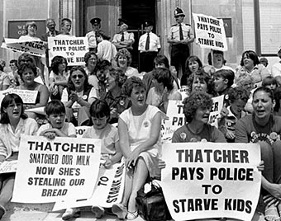

Slide 35
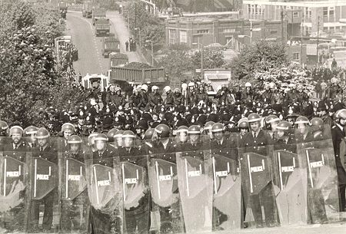

Slide 36
Výdaje veřejného sektoru
(jako procento domácího produktu)
 | 1960 | 1967 | 1973 | 1980 | 1981 | 1982 | 1995 | 1999
Spojené státy | 27,8 | 31,2 | 31,2 | 33,2 | 33,5 | 35,5 | 34,3 | 30,1
Japonsko | 20,7 | 22,7 | 22,1 | 32,7 | 33,3 | 34,8 | 28,5 | 38,1
Francie | 34,6 | 39,0 | 38,5 | 46,2 | 50,8 | 51,9 | 50,9 | 52,4
SRN | 32,0 | 38,2 | 40,5 | 46,9 | 49,3 | 49,7 | 46,6 | 47,6
Británie | 32,6 | 38,5 | 41,1 | 44,3 | 45,3 | 46,2 | 42,3 | 39,7
Itálie | 30,1 | 33,7 | 37,8 | 45,6 | 53,0 | 54,9 | 49,5 | -

Slide 37
Instituce
Eichengreen – stejné instituce, které byly základem úspěchu po WWII, byly příčinou problému v 70. letech
Možnosti extenzivního růstu (přesun výrobních faktorů, akumulace fyzického kapitálu, přebírání postupů a technologií, produkce známého zboží) vyčerpány – nutnost přechodu na růst intenzivní (inovace – nové/neznámé způsoby produkce nebo nové produkty);
Velké (státní) E banky – konzervativní investice do velkých podniků a známých výrob vs. decentralizovaný kapitálový trh US (sázka na úspěch, IT);
Sociální výdaje – jistota v období přesunů faktorů do masové produkce – vedla k posílení spolupráce v rámci tripartity vs. překážka pro růst v prostředí vyžadujícím flexibilitu;
Participace zaměstnanců na řízení vede ke konzervativnímu přístupu k inovacím, restrukturalizací a zavádění technologií pro zvýšení produktivity;
Státní podniky které byly motorem investic a pokroku – nyní často odkázány na podpory, usilující o protekci, bašta nátlakových skupin.

